Slide 1
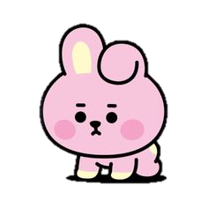
Diario
Diario
Jueves 04 de marzo de 2021

Slide 2
04/03/2021
Javier Eduardo si
Marco eduardo si
Allison si
Javier eduardo si
Adriana si
Luis alberto si
Jose fernando si
Arleth
Daniel si
Aldo si
El día de hoy no hubo salas de facebook y tampoco pedimos evidencia pero les pedimos practicar una canción de emociones para reforzar el aprendizaje de educación socioemocional y el día viernes 05 la estaremos cantando en la clase

